Slide 1


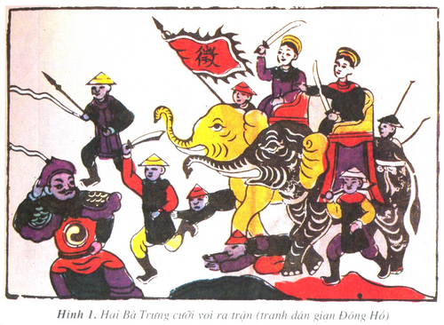
Lịch sử
Ôn tập
Người soạn: Cao Thanh Hiếu
Lớp:4/⁸
Trường: TH Võ Thị Sáu

Slide 2
Ôn bài cũ
Em hãy kể lại trận quân ta đánh thắng quân Nam Hán trên sông Bạch Đằng?
Quân Nam Hán kéo sang đánh nước ta. Ngô Quyền chỉ huy quân dân ta,lợi dụng thủy triều lên xuống trên sông Bạch Đằng, nhử giặc vào bãi cọc rồi đánh tan quân xâm lược .

Slide 3
Câu hỏi 1:
Em hãy kẻ băng thời gian dưới đây vào vở và ghi vào chỗ chấm (…) tên hai giai đoạn lịch sử mà các em đã học từ bài 1 đến bài 5.
Buổi đầu dựng nước và giữ nước
Hơn 1000 năm đấu tranh giành độc lập
………………………………………………………………………………….
Khoảng năm 700
Năm 179 CN
Năm 938

Slide 4
Câu hỏi 2:
Em hãy kẻ trục thời gian dưới đây vào vở và ghi các sự kiện tiêu biểu đã học tương ứng với các mốc thời gian cho trước:
Nước Văn Lang
Nước Âu Lạc rơi vào tay Triệu Đà
Chiến thắng Bạch Đằng
Khoảng 700 năm
Năm 938
Năm 179 CN

Slide 5

Trò chơi
Du lịch qua màn ảnh nhỏ
Núi Phú Sĩ ở đất nước Nhật Bản

Slide 6
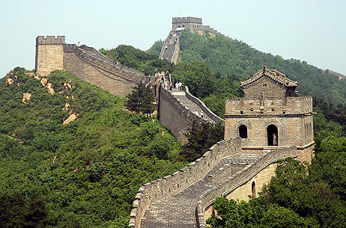
Vạn lý trường thành ở Trung Quốc

Slide 7
Đền Ăng-co Vát ở Cambodia

Slide 8

Vịnh Hạ Long ở Việt Nam

Slide 9
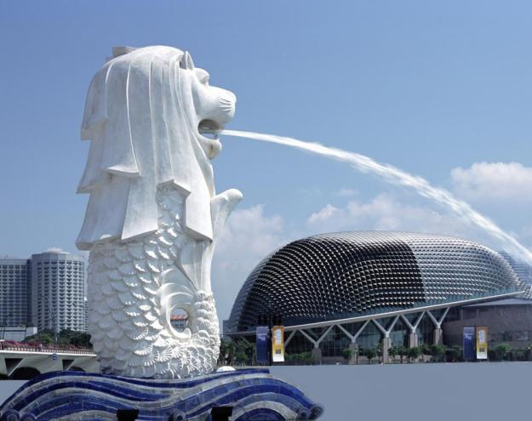
Sư Tử Biển ở Singapore

Slide 10
Câu hỏi 3
Em hãy trình bày diễn biến và nêu ý nghĩa của chiến thắng Bạch Đằng
Diễn biến của trận Bạch Đằng:
Quân Nam Hán kéo sang đánh nước ta, Ngô Quyền chỉ huy quân ta, lợi dụng thủy triều lên xuống trên sông Bạch Đằng, nhử giặc vào bãi cọc rồi đánh tan quân xâm lược.
- Ý nghĩa của trận Bạch Đằng:
Ngô Quyền lên ngôi vua và đã kết thúc thời kì đô hộ của phong kiến phương Bắc và mở đầu cho thời kì độc lập lâu dài của nước ta.

Slide 11


Trò chơi
Đoán tên nhân vật lịch sử

Slide 12
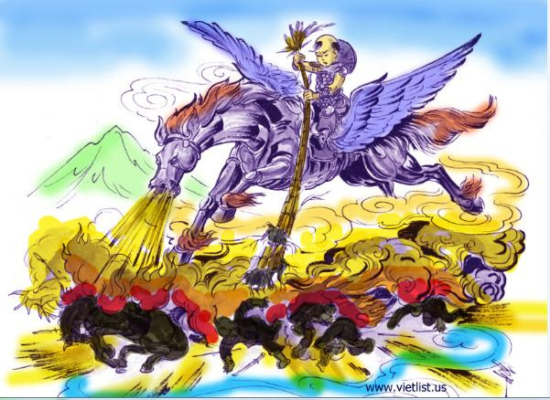
Thánh Gióng

Slide 13
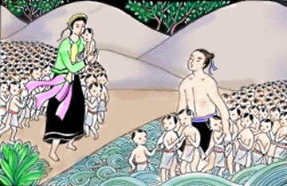
Lạc Long Quân và mẹ Âu Cơ

Slide 14
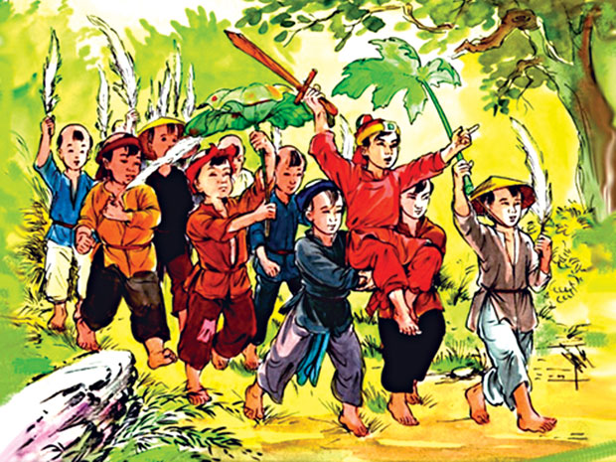
Đinh Bộ Lĩnh

Slide 15

Dặn dò
Chuẩn bị bài 7: Đinh Bộ Lĩnh dẹp loạn 12 sứ quân.
Về nhà mỗi em chuẩn bị một câu chuyện kể về nhân vật lịch sử nào mà em thích

